Slide 1
Geografia (LE006)
Corso di Studio
LE01 - DISCIPLINE STORICHE E FILOSOFICHE
Ppt 21
a.a. 2021-2022

Slide 2
Cultura di massa
Uno degli effetti della globalizzazione è la crescita di una cultura di massa (ovvero le pratiche, le attitudini e le preferenze condivise da un gran numero di persone e considerate parte del modello dominante)
La cultura di massa è profondamente influenzata dalle informazioni
Si diffonde per gerarchia o per contagio
Il suo impatto produce tre effetti:
Omogeneizzazione
Polarizzazione
Glocalizzazione

Slide 3
Omogeneizzazione
Ovvero la tendenza a far convergere i gusti, le convinzioni e le pratiche culturali, rendendole simili in tutto il mondo
Imposizione (anche per economie di scale) di modelli culturali e di prodotti analoghi e/o uguali in tutto il mondo (MacDonalds, Cocacola, Nutella, Disney, Cartoon Network)
Una delle conseguenze è la nascita di non luoghi (Marc Augé, 1992), spazi locali simili in tutto il mondo senza storia né identità specifica, spesso frequentati da grandi folle, ma dove i soggetti che le compongono non hanno relazioni fra loro
Visto che le trasformazioni maggiori dipendono dalla diffusione del capitalismo, i paesi più avanzati esercitano un’influenza sul resto del mondo, colonizzandolo e spingendo gli aspetti culturali locali ai margini

Slide 4
Polarizzazione
Fenomeno per il quale tutte le relazioni fra i centri fanno capo a un nodo centrale, dal quale dipendono totalmente
L’omogeneizzazione spinge verso una reazione locale, una forma di resilienza, che può produrre divisioni fra persone e tra pesi di cultura diversa, fomentando anche conflitti → Polarizzazione, che favorisce la dipendenza dei centri da un nodo centrale, autonomo.
Due ipotesi che esprimono visione manichea della globalizzazione, che delineano una visione di un processo completato, in cui o ci si adegua o ci si isola nel proprio particolare

Slide 5
Glocalizzazione o della terza via
Neolocalismo come prodotto della globalizzazione che indica il rinnovato interesse per il sostegno e la promozione delle specificità di ciascun luogo (autoaffermazione delle società locali)
Glocalizzazione come processo per cui gli attori globali e quelli locali interagiscono influenzandosi a vicenda
Se la globalizzazione mette in competizione i vari luoghi (anche regioni, stati) gli stessi possono utilizzare le proprie specificità (che non ci sono altrove) per «rimanere vivi»
Per farlo si mettono assieme soggetti privati, pubblici e misti che vivendo nello stesso territorio hanno una propria identità territoriale che consente loro di collaborare combinando risorse locali con quelle che circolano nelle reti globali

Slide 6
Glocalizzazione o della terza via
L’obiettivo è uno sviluppo secondo progetti che mettano in valore risorse e condizioni proprie dei quel territorio, non riproducibili né trasferibili
Milieu/ Capitale territoriale, composto da
Condizioni naturali originarie (posizione, clima, risorse, paesaggi…)
Prodotti della cultura materiale (costruzioni, elementi culturali..)
Prodotti della cultura immateriale (tradizioni, «saper fare»…)
Capitale sociale (rapporti di fiducia, associazionismo…)
Istituzionale (istituzioni, civiche, scientifiche, culturali…)

Slide 7
Glocalizzazione o della terza via
Rete di soggetti + milieu territoriale =
sistema locale territoriale: sistema formato da una rete locale di soggetti che cooperano per valorizzare le risorse specifiche del loro contesto territoriale, interagendo con le reti globali della finanza, della conoscenza e delle grandi imprese
Forma di valorizzazione del locale, creazione di serbatoi potenziali per l’economia mondiale (distretti industriali)

Slide 8
Glocalizzazione o della terza via
Secondo la Glocalizzazione, il sistema locale territoriale appare come risultato di una relazione dinamica che fra forze globali e locali, che nella condizione migliore vede le forze locali che si globalizzano e quelle globali che si localizzano (ma i rapporti non sono paritari)
C’è bisogno di una rete funzionante, che si esprime attraverso «nodi» (singoli soggetti) che operano in funzione della rete stessa.
La globalizzazione (rete terrestre) ha bisogno delle reti locali come serbatoi potenziali delle risorse specifiche (localizzate) per ottenere vantaggi sulla competizione del mercato globale

Slide 9
Mercificazione della cultura
La cultura è una creazione sociale, che consiste nell’insieme dinamico delle pratiche e delle credenze condivise da un gruppo di persone
Può essere materiale (artefatti o strutture tangibili e visibili)
O immateriale (tradizioni orali e e pratiche di comportamento)
Geografia culturale settore della g. umana che attribuisce particolare importanza alle idee e alle attività delle persone e alle modalità con le quali esse sono diverse da un luogo all’altro o si relazionano con l’ambiente e il paesaggio.
→mercificazione della cultura, sua trasformazione in bene di mercato (consumi)

Slide 10
L’invenzione del patrimonio culturale / cultural heritage
Le relazioni sociali (uso dello spazio) sono influenzate dall’atteggiamento nei confronti dei beni materiali e/o immateriali che quindi assumono valore quando mercificati
Si assiste alla creazione dell’industria del patrimonio, ovvero gestione a profitto dell’eredità del passato (musei, siti archeologici o storici…)
Introduzione del concetto di (Cultural) Heritage, da eredità a opportunità economica (in italiano «bene culturale»), come elemento (geografico) della economia (non della patrimonio culturale)

Slide 11

Siti Unesco
Patrimonio mondiale dell’Umanità
1972; convenzione sulla protezione del patrimonio mondiale culturale e naturale dell’umanità (UNESCO) → creare elenco siti
1992 inclusi anche i paesaggi culturali
Straordinari per valore universale e eccezionale (1032 siti, 54 Italia)
Tutela e sviluppo turistico
Eurocentrico e legati al cristianesimo
Afflusso turisti
Incremento spese tutela e gestione

Slide 12
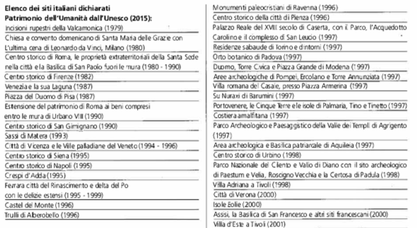
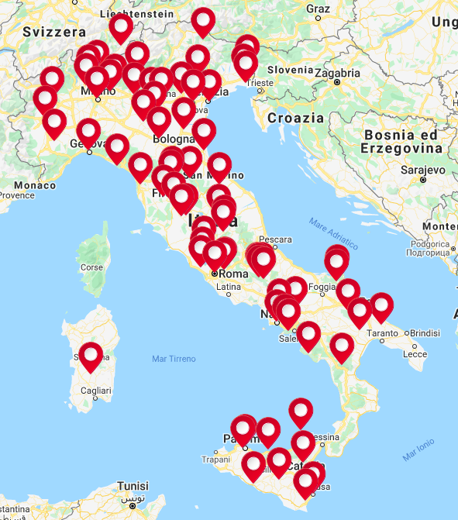
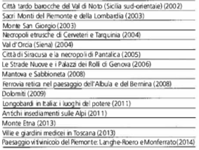
Siti Unesco Italia. 40 i candidati
Palermo arabo-normanna (2015)
Opere di difesa veneziane XVI e XVII secolo (2017)
Antiche faggete dei Carpazi (2017)
Ivrea, città industriale del XX secolo (2018)
http://www.unesco.it/it/PatrimonioMondiale/Index

